Slide 1

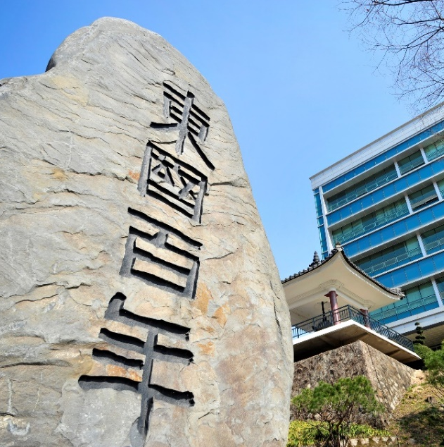

동국대학교 서버실 환경개선공사
공사계획서
Notes:
연혁/편제/비전/학생,교원,시설현황/ 교원보직현황/ 연구소 / 창의융합형공학인재양성사업소개 및 결과

Slide 2
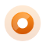
01
서버실 환경 개선 공사 개요
개요
목적: 서버실 환경 개선
기간: 2024. 11월 – 2025. 1월 예정 (별도협의)
장소: 동국대학교 신공학관 5127호
공사 내용 및 기대효과
  추가적인 서버 설치 공간 확보: 높은 수준의 사물인터넷 기술 및 인공지능 교육을 제공하기 위해 추가적인 연구/교육용 서버 구매 예정. 이를 위한 공간을 확보하고자, 불필요한 가벽 제거.
  소음 감소로 인한 근무 환경 개선: 현재 서버실의 소음 문제로 인해 주변 연구실의 연구 환경 저하 문제 발생중. 서버실의 소음을 줄이기 위한 적절한 방음문 및 차음 벽제를 설치하여 연구 환경 개선.
2

Slide 3
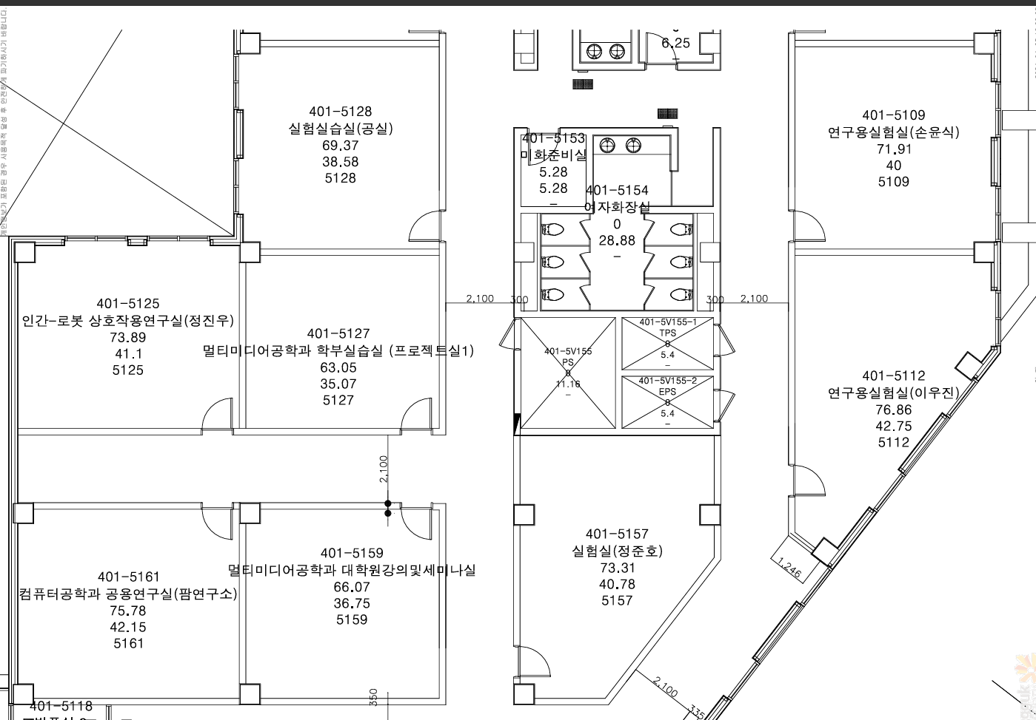
02
서버실 환경개선 공사 장소
서버실 위치 : 신공학관 5127호 (면적 10.6평)
3

Slide 4
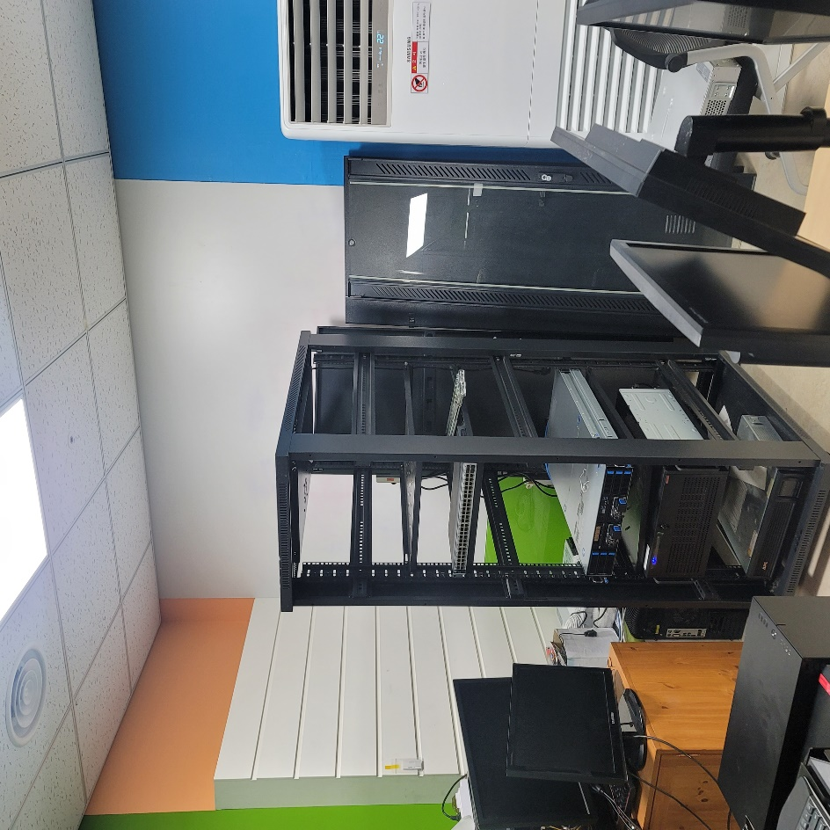
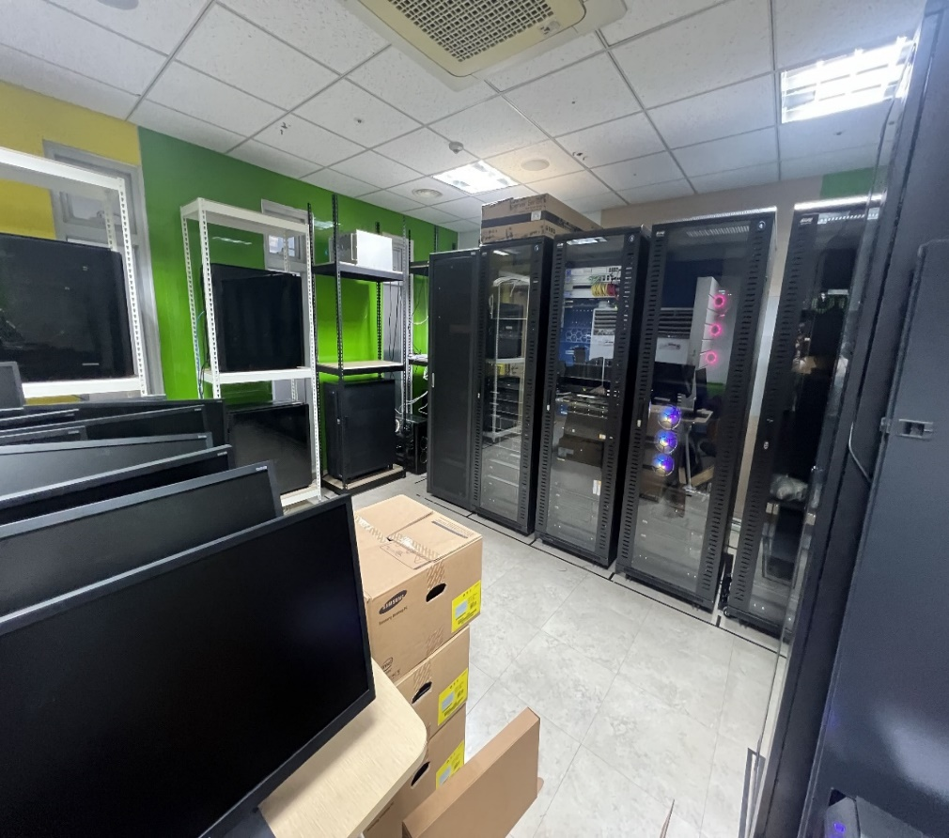
03
서버실 공간현황
정사각형 구조의 단일 방
가벽
(가벽 하단이 튀어나와있음)
  다수의 서버 및 실습 교육을 위한 컴퓨터, 모니터 보관 중
  공간 활용을 어렵게 하는 가벽 존재
4

Slide 5

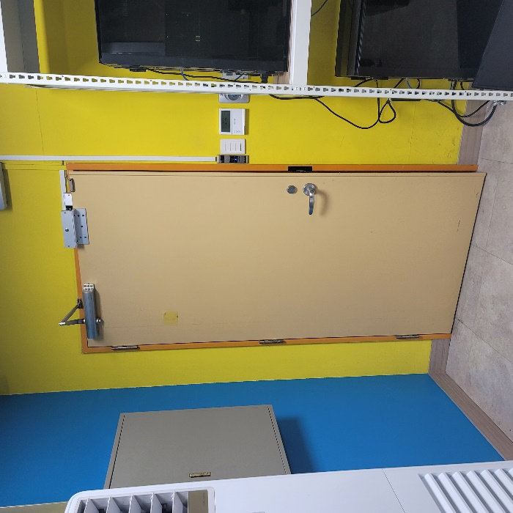
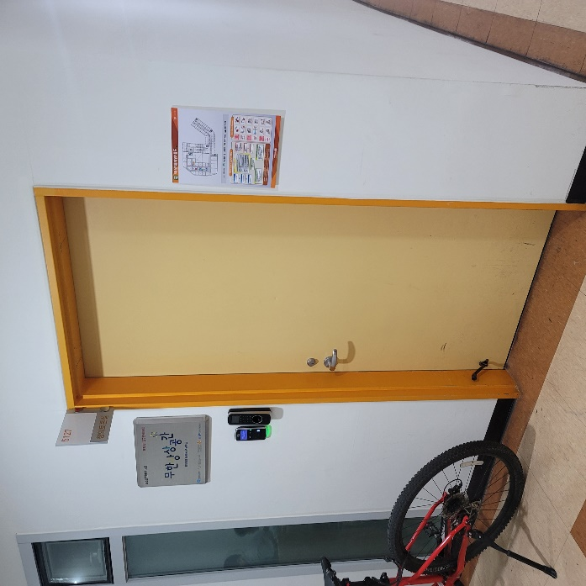
03
서버실 공간현황
정사각형 구조의 단일 방
  방음이 되지 않는 일반 벽과 문
  주변 공간에 소음이 전달되고 있음
<일반 벽의 모습>
<현재 출입문의 내,외부 모습>
5

Slide 6
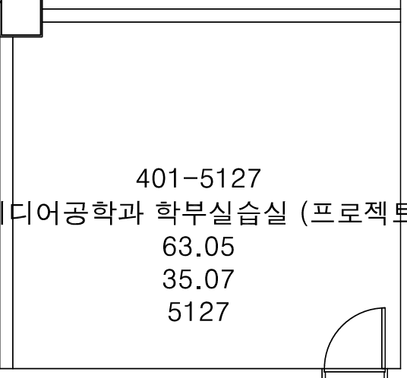

04
공사계획안
가벽제거
  서버와 컴퓨터, 모니터 장비를 안전하게 이동하거나 보호 커버를 씌움
  스탠드 에어컨은 전원OFF 후 보양
  가벽 철거 후 잔해 및 가벽 수거
  가벽 철거면 벽과 바닥 보수는
  방음제 공사 전 필수적인 부분만 진행
가벽
가벽
(가벽 하단이 튀어나와있음)
<도면 상 위치>
<실제 가벽 사진>
6

Slide 7
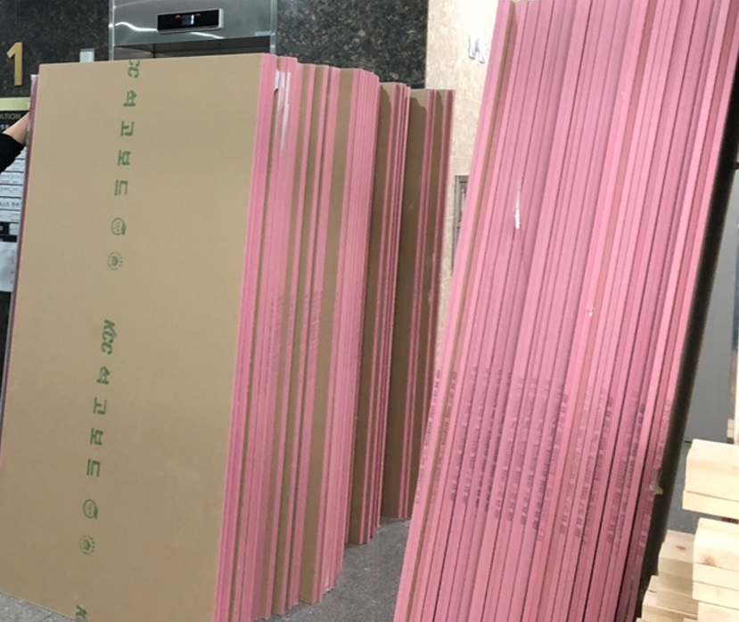
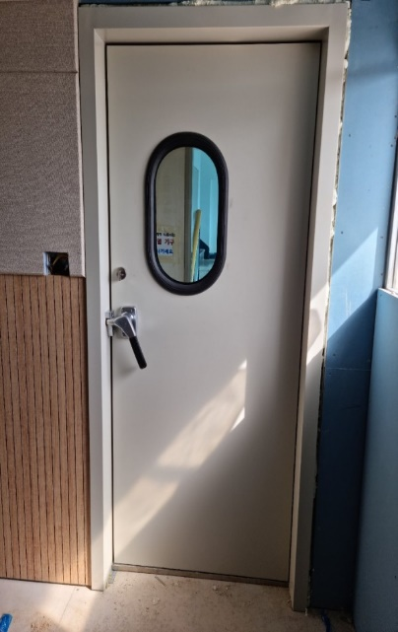
04
공사계획안
차음벽체 및 방음문 설치
  기존 벽체와 문의 제거 -> 새 방음 벽체와 방음문 설치
  도장 및 기타 공사
  폐기물 수거
차음벽체 설치
<도면 상 위치>
방음문 설치
<흡음자제 샘플>
<방음문 예시>
7

Slide 8
05
활용방안
사물인터넷 및 AI 연구 인프라 강화
          최신 AI 서버 도입 및 활용 => 연구 경쟁력 확보
      우수한 연구성과 창출
교육 품질 및 명성 제고
  개선된 연구인프라 홍보
  => 우수 학부생 유치 및 대학원 진학률 향상
8

